Slide 1

大数据系列课程之 Flume&Sqoop技术与使用
福建新大陆软件工程有限公司
研究院南京中心
2014年11月

Slide 2

《Flume&Sqoop技术与使用》课程内容
本课程主要面向大数据运维管理、分析等相关人员，对Flume和Sqoop的技术原理、配置方法、关键参数、常规使用和故障分析进行讲解，使参训人员掌握分布式数据采集、Hadoop与关系数据库的数据互导方法。

Slide 3


目录
Flume基本原理
Flume配置方法
Flume关键参数说明
使用方法与故障分析
综合案例
Notes:
3

Slide 4
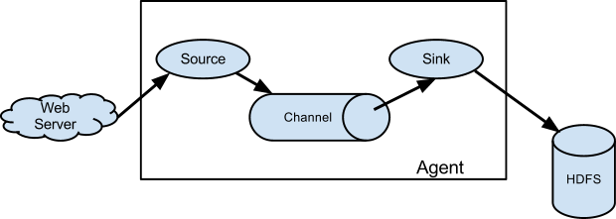
Flume基本原理
Flume是一个分布式、可靠、和高可用的海量日志采集、聚合和传输的系统，通常用于海量数据的实施采集和传输，如:海量日志数据。
目前主要使用Flume-NG版本。
Flume架构中的几个主要概念：
Event：一个数据单元，要传递的消息数据。
Client：操作位于源点处的Event，将其发送到Flume Agent
Agent：一个独立的Flume进程，包含三个组件Source、Channel、Sink
Source：用来消费传递到该组件的Event
Channel：中转Event的一个临时存储，保存有Source组件传递过来的Event
Sink：从Channel中读取并移除Event，将Event传递到Flow Pipeline中的下一个Agent（如果有的话）

Slide 5
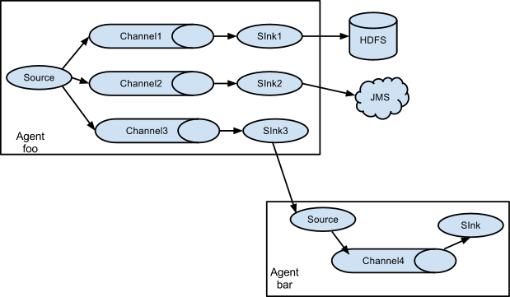
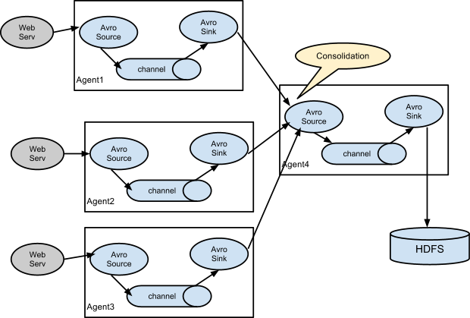
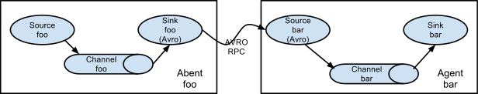
Flume基本原理-使用模式
1.单Agent数据流模型
3.多路数据流模型
2.收集数据流模型
4.多 Agent 串行传输数据流模型

Slide 6
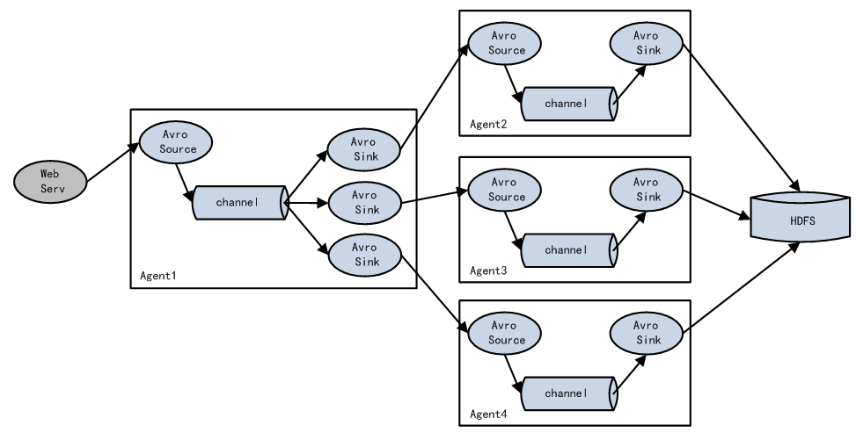
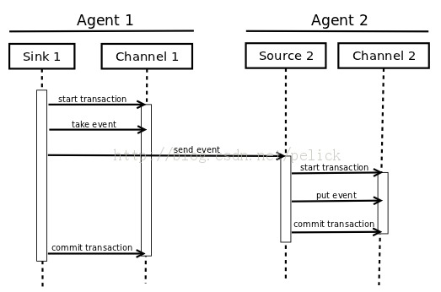
Flume基本原理:可靠性
使用基于事务的数据传递方式来保证事件传递的可靠性。
Sink的分组配置实现故障迁移和负载均衡
故障迁移
可靠性
负载均衡

Slide 7
目录
Flume基本原理
Flume配置方法
Flume关键参数说明
使用方法与故障分析
综合案例
Notes:
7

Slide 8
配置文件基本格式
Java Properties 文件格式
# 注释
key1 = value
key2 = multi-line \
value
层级配置
agent1.channels.myChannel.type = FILE
agent1.channels.myChannel.capacity = 1000
使用软引用配置链接关系
agent1.sources.mySource.type = HTTP
agent1.sources.mySource.channels = myChannel

Slide 9
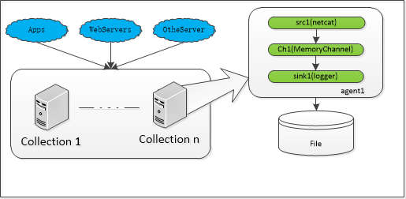
简单配置示例
agent1.properties:
# 定义source、channel和sink名称
agent1.sources = src1
agent1.channels = ch1
agent1.sinks = sink1
#定义并配置 src1
agent1.sources.src1.type = netcat
agent1.sources.src1.channels = ch1
agent1.sources.src1.bind = 127.0.0.1
agent1.sources.src1.port = 10112
#定义并配置 sink1
agent1.sinks.sink1.type = logger
agent1.sinks.sink1.channel = ch1
# 定义并配置 ch1
agent1.channels.ch1.type = memory
采集机上部署Flume agent应用通过netcat方式接受前端应用发送的数据并通过logger方式持久化到本地磁盘。

Slide 10
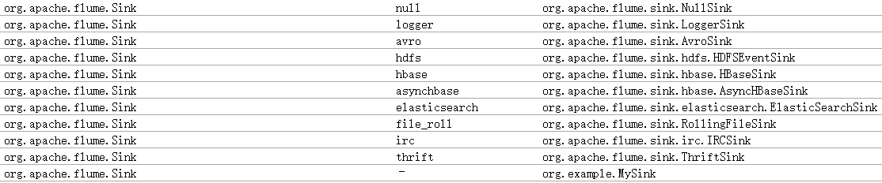
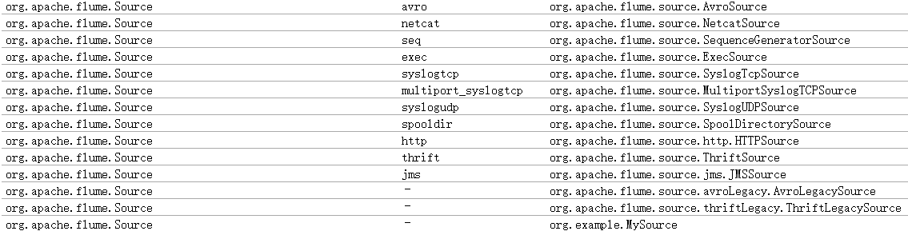
Flume配置-可用组件
可选Sink
丢弃数据
可选Channel
高效
跨Agent
安全
HDFS输出
Hbase输出
可选Source
Avro接收端
调用系统命令
可选ChannelSelector
备份
多路输出
扫本地目录
可选SinkProcessor
故障迁移
负载均衡

Slide 11
目录
Flume基本原理
Flume配置方法
Flume关键参数说明
使用方法与故障分析
综合案例
Notes:
11

Slide 12
Flume关键参数说明
SpoolDirectorySource扫描本地目录
属性名称 | 默认值 | 描述
spoolDir | – | 读取目录
deletePolicy | never | 删除完成的文件: never永不 immediate立刻删除
ignorePattern | ^$ | 过滤符合正则表达式的文件。
consumeOrder | oldest | 客户自定义目录下文件读取方式:oldest 读取最旧的文件youngest 读取最新的文件random 随机读取文件
maxBackoff | 4000 | 当Channel满的时候间隔多长时间再次尝试写入。
batchSize | 100 | 一次性写入多少个event
inputCharset | UTF-8 | 读取文件时使用的编码方式
decodeErrorPolicy | FAIL | 当遇到转码错误的文件时该怎么处理：FAIL: 抛出异常文件无法解析REPLACE: 尝试其它转码IGNORE: 不进行转码.
deserializer | LINE | 指定文件读取文件是所使用的解析器，默认一行内容被解析成一个事件。
selector.type | replicating | Channel选择器：replicating 备份multiplexing 多路输出
Avro Source Avro数据接收端
属性名称 | 默认值 | 描述
bind | – | 监听主机或者IP
port | – | 监听端口
threads | – | 最大工作线程数
compression-type | none | 压缩方式:none 不启用压缩deflate 使用deflate压缩
ssl | false | 是否启用ssl安全验证
keystore | – | keystore存放路径.
keystore-password | – | keystore 密码.
keystore-type | JKS | 密匙方式： “JKS” or “PKCS12”.
ipFilter | false | 是否启用ip过滤
ipFilter.rules | – | ip过滤规则.
Exec Source 调用本地系统命令
属性名称 | 默认值 | 描述
command | – | 执行命令
shell | – | 命令行解析方式。 例如 /bin/sh –c。
restartThrottle | 10000 | 重启间隔时间
restart | false | 如果命令行退出是否需要重启
logStdErr | false | 命令行的stderr 是否需要记录
batchSize | 20 | 一次性写入Channel的记录数
selector.type | replicating | 备份or 多路输出

Slide 13
Flume关键参数说明-常用组件
Memory Channel 利用内存高吞吐的特性，较高效。
属性名称 | 默认值 | 描述
capacity | 100 | 队列长度
transactionCapacity | 100 | 每次事务Source或者Sink处理的Event的个数
keep-alive | 3 | 增加或者删除一个Event操作的超时时间。
byteCapacityBufferPercentage | 20 | 缓存百分比
byteCapacity | see description | 最大内存所有事件允许总字节数
FileChannel 数据全部持久化到磁盘
属性名称 | 描述
checkpointDir | ~/.flume/file-channel/checkpoint | Checkpoint的存放路径
useDualCheckpoints | false | 将checkpoint进行备份
dataDirs | ~/.flume/file-channel/data | 逗号分隔存储日志文件的目录列表。使用多个目录不同磁盘上的文件可以提高信道性能
transactionCapacity | 10000 | The maximum size of transaction supported by the channel
checkpointInterval | 30000 | Checkpoint 检查间隔时间 (以毫秒为单位)
maxFileSize | 2146435071 | 一个日志文件的最大值（以字节为单位）
minimumRequiredSpace | 524288000 | 所需的最小可用空间（以字节为单位）。
capacity | 1000000 | 最大事件数
keep-alive | 3 | Put操作的最大超时时间（以秒为单位）。
SpillableMemoryChannel 结合内存的高吞吐和磁盘数据的安全，通过配置可减少异常时数据丢失的量，又可提高性能。
属性名称 | 默认值 | 描述
memoryCapacity | 10000 | 内存队列的最大长度如果不想使用内存队列直接设置为0
overflowCapacity | 100000000 | 持久化队列的最大长度，如果不想使用持久化设置为0
overflowTimeout | 3 | 内存队列切换到持久队列的超时时间
byteCapacityBufferPercentage | 20 | 缓存百分比
byteCapacity | see description | 缓存总量。
avgEventSize | 500 | Event进入Channel的速率
<file channel properties> | 参照File Channel | 持久化队列参数设置

Slide 14
Flume关键参数说明-常用组件
Hbase Sink 数据输出到Hbase中
属性 | 默认值 | 描述
table | – | 表名
columnFamily | – | 列族名
batchSize | 100 | 一次性写入多少记录
coalesceIncrements | false | 是否合并Increment提高性能
serializer | org.apache.flume.sink.hbase.SimpleHbaseEventSerializer | Default increment column = “iCol”, payload column = “pCol”.
serializer.* | – | Properties to be passed to the serializer.
kerberosPrincipal | – | Kerberos user principal for accessing secure HBase
kerberosKeytab | – | Kerberos keytab for accessing secure HBase
HDFS Sink 数据输出到HDFS中
属性名称 | 默认 | 描述
hdfs.path | – | HDFS路径(例如: hdfs://namenode/flume/webdata/)
hdfs.rollInterval | 30 | 写入文件的时间达到伐值时创建新文件（0 关闭按时间滚动）
hdfs.rollSize | 1024 | 写入文件达到伐值时创建新文件（0 关闭按文件大小滚动）
hdfs.rollCount | 10 | 写入的记录数达到伐值时创建新文件 (0 关闭按记录数滚动)
hdfs.idleTimeout | 0 | 写入文件空闲时间达到伐值时，关闭该文件 (0 关闭自动关闭文件)
hdfs.batchSize | 100 | 达到记录数伐值时刷新到HDFS
hdfs.codeC | – | 启用压缩 : gzip, bzip2, lzo, lzop, snappy
hdfs.fileType | SequenceFile | 文件格式： 当前支持SequenceFile, DataStream 和 CompressedStream (1)DataStream 不压缩输出请不要设置压缩器 (2)CompressedStream 需要设置一个HDFS支持的压缩器
hdfs.maxOpenFiles | 5000 | 同时允许打开的最大文件数，如果大于这个伐值，将自动关闭最老的文件。
Avro Sink 数据传输到下一个节点
属性名称 | 默认值 | 描述
hostname | – | 下个节点的主机名或者IP.
port | – | 下个节点监听的端口
batch-size | 100 | 一次发送多少条记录
connect-timeout | 20000 | 链接超时时间伐值
request-timeout | 20000 | 请求超时时间伐值
reset-connection-interval | none | 重置链接间隔时间，如果使用硬件负责均衡器，通过此配置将不需要重启Agent就能链接到新加入的机器
compression-type | none | 与AvroSource输出的压缩方式匹配：none不启用压缩deflate deflate压缩
compression-level | 6 | 压缩级别：0 = 不压缩 1-9 值越高，压缩率越高

Slide 15
目录
Flume基本原理
Flume配置方法
Flume关键参数说明
使用方法与故障分析
综合案例
Notes:
15

Slide 16
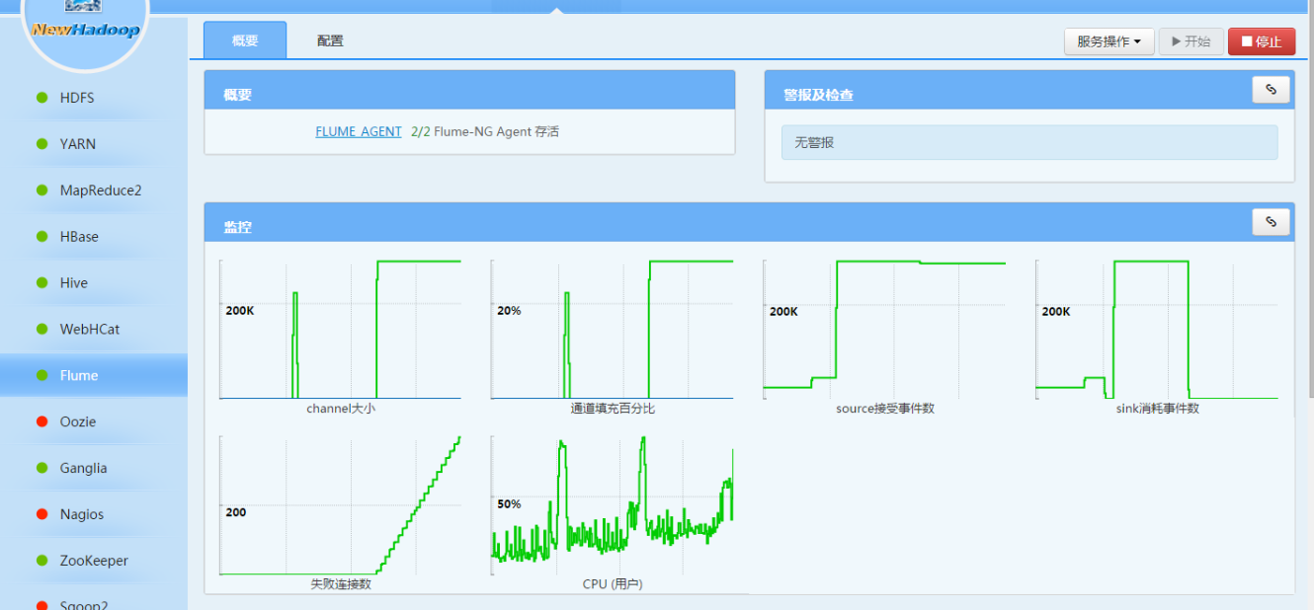
Flume使用方法-启停
启动原则
先启动目的 Flume agent，后启动源 Flume agent
停止原则
先停止源 Flume agent ，后停止目的 Flume agent
启停
大数据平台提供Flume NG 的启动停止按钮以及监控界面。

Slide 17
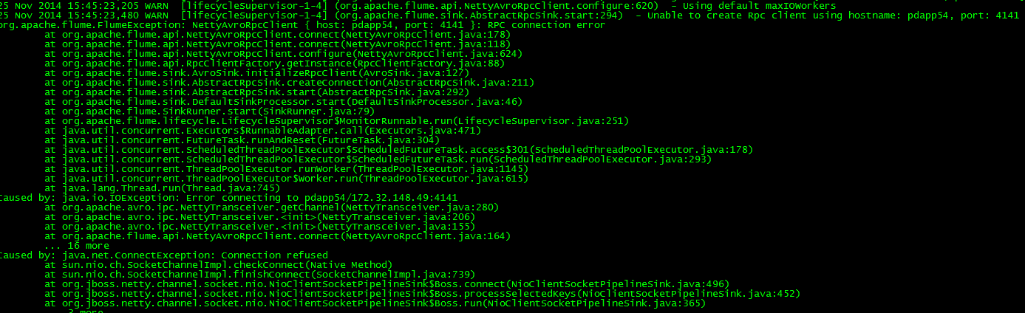
Flume故障分析
常见故障一：Avro 通信失败，日志显示如下信息
异常信息：java.net.ConnectException: Connection refused
问题分析：出现该错误通常是因为网络不通，或者对端服务没启动或者端口配置错误
检查主机到目标主机网络是否通畅
检查对端服务是否正常启动
在本机可以使用telnet命令检查是否能访问对应端口

Slide 18
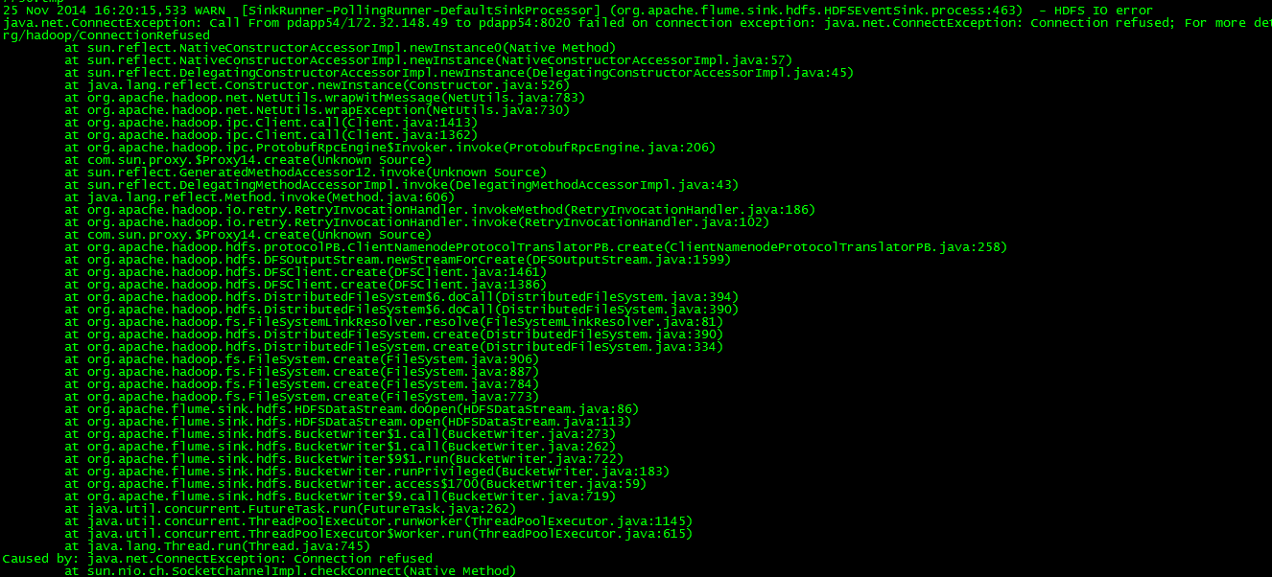
Flume故障分析
常见故障二：Agent之间数据传输正常，但是HDFS、Hbase等目标存储没有新数据产生,日志中错误信息如下:
异常信息：HDFS IO ERROR java.net.ConnectException: Connection refused
问题分析：出现该错误通常是因为目标服务无法访问，或者权限等其他问题。
以HDFS为例，执行hadoop fs –ls / 查看文件列表，检查环境变量中引用的Hadoop配置文件是否正确。
检查本地文件、HDFS、Hbase等其他存储是否有权限写入。
HDFS、Hbase等其他服务未正常提供服务。

Slide 19
目录
Flume介绍
Flume配置
Flume关键参数说明
使用方法与故障分析
综合案例
Notes:
19

Slide 20
综合案例一
适用场景：
业务平台每天都会产生大量的日志数据。收集业务日志数据，供离线和在线的分析系统使用，正是日志收集系统的要做的事情。高可用性，高可靠性和可扩展性是日志收集系统所具有的基本特征。
优点：
支持横向扩展
支持多种数据接收方式
部署架构
主机名 | 主机IP | 部署角色 | 备注
pdapp54 | 172．32．148．49 | bypass | 存储服务器
pdapp55 | 172．32．148．50 | Collection | 中心服务器
pdapp56 | 172．32．148．51 | Collection | 中心服务器
pdapp61 | 172．32．148．52 | Agent | 客户机
pdapp62 | 172．32．148．53 | Agent | 客户机

Slide 21
综合案例一–配置文件
Agent
agent_agent.sources = src_avro src_spooldir src_exe
agent_agent.channels = ch_spillablememory
agent_agent.sinks = sink_avro1 sink_avro2
agent_agent.sinkgroups = sink_group
agent_agent.sinkgroups.sink_group.sinks = sink_avro1 sink_avro2agent_agent.sinkgroups.sink_group.processor.type = load_balance
agent_agent.sinkgroups.sink_group.processor.backoff = true
agent_agent.sinkgroups.sink_group.processor.selector = round_robin
………………
agent_agent.sources.src_avro.bind = 0.0.0.0
agent_agent.sources.src_avro.port = 4141
………………
agent_agent.sinks.sink_avro1.hostname = pdapp56
agent_agent.sinks.sink_avro1.port = 4141
agent_agent.sinks.sink_avro2.hostname = pdapp55
agent_agent.sinks.sink_avro2.port = 4141
……………….
Collector
agent_collector.sources = src_avro
agent_collector.channels = ch_spillablememory_hdfs ch_spillablememory_kafka ch_spillablememory_bypass ch_spillablememory_hbase
agent_collector.sinks = sink_hdfs sink_kafka sink_bypass sink_hbase
………………..
agent_collector.sources.src_avro.type = avro
agent_collector.source.src_avro.selector.type = replicating
agent_collector.sources.src_avro.channels = ch_spillablememory_hdfs ch_spillablememory_kafka ch_spillablememory_bypass ch_spillablememory_hbase
agent_collector.sources.src_avro.bind = 0.0.0.0
agent_collector.sources.src_avro.port = 4141
………………..
模块分解图

Slide 22
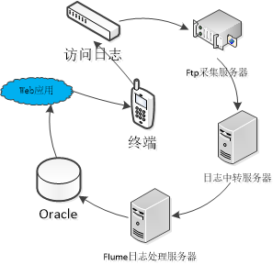
综合案例二-BI实时经分
业务场景
用户产生大量日志信息包括：上网日志、通话时长、短信数等，这部分看似杂乱无章的数据对用户行为分析起着至关重要的作用。
实现方案
交换机负责记录用户日志
FTP采集服务器将用户数据采集到本地并将数据推送给日志服务中转机
在日志中转机部署Flume日志采集客户端将数据传输到日志处理服务器
Flume日志处理服务器将数据按照统计维度进行局部归并并且将数据更新到Oracle数据库
Oacle数据库进行增量的指标统计
手机终端通过web应用或者App应用查看各项指标

Slide 23
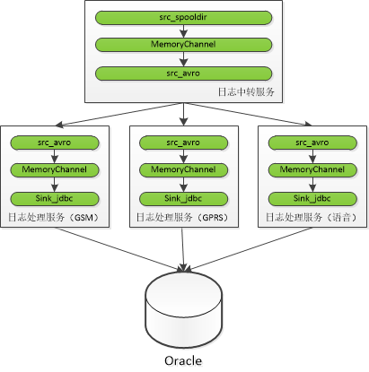
综合案例二-配置文件
日志中转
agent_jdbc.sources = src-jdbc
agent_jdbc.channels = memoryChannel-jdbc
agent_jdbc.sinks = sink-jdbc
agent_jdbc.sources.src-jdbc.type = com.newland.source.NLSpoolDirectorySource
agent_jdbc.sources.src-jdbc.channels = memoryChannel-jdbc
……………..
agent_jdbc.sinks.sink-jdbc.type=com.newland.sink.JDBCSink
agent_jdbc.sinks.sink-jdbc.channel = memoryChannel-jdbc
……………..
日志处理
agent_jdbc.channels.memoryChannel-jdbc.capacity = 10000
agent_jdbc.channels.memoryChannel-jdbc.transactionCapacity = 6000
agent_jdbc.channels.memoryChannel-jdbc.byteCapacity = 800000
agent_jdbc.channels.memoryChannel-jdbc.byteCapacityBufferPercentage = 50
不同日志按业务分通道处理
按照日数据大小分进程处理（例如：苏州、南京、常州等）

Slide 24
目录
Sqoop基本原理
基本配置方法
关键参数说明
使用方法与故障分析
Notes:
24

Slide 25
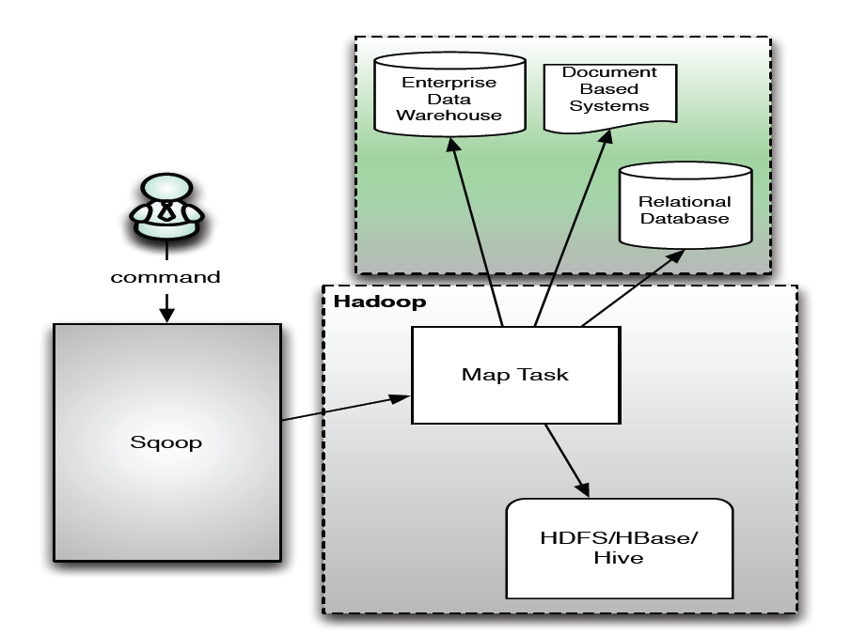
Sqoop介绍
Sqoop是一个用来将Hadoop和关系型数据库中的数据相互转移的工具，可以将一个关系型数据库（例如 ： MySQL ,Oracle ,Postgres等）中的数据导进到Hadoop的HDFS中，也可以将HDFS的数据导进到关系型数据库中。
由于缺乏工具的支持，对Hadoop 和 传统数据库系统中的数据进行相互传输是一件十分困难的事情；
传统数据库数据导入Hadoop，便于廉价处理和分析
Hadoop数据导入传统数据库，可利用强大的SQL进一步分析和展示
亟需一个在 RDBMS 与 Hadoop 之间进行数据传输的项目。

Slide 26
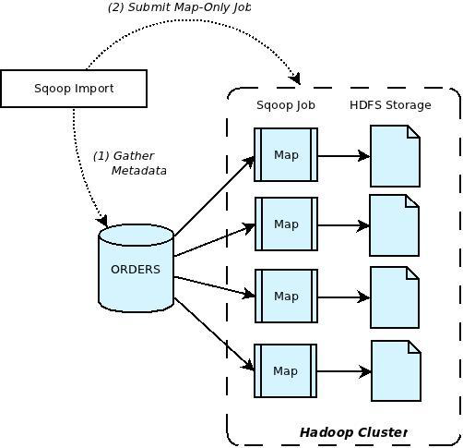
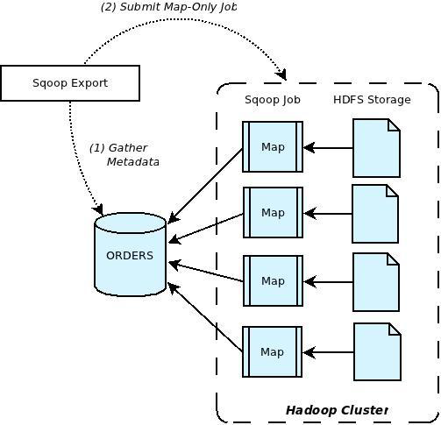
Sqoop介绍-导入导出原理
关系型数据库导入HDFS
客户端提交import命令，Sqoop查询关系数据库系统表查询获取导出表结构，生成只有map任务提交到Hadoop集群，由Map将关系型数据库中的数据导出到HDFS。
HDFS导出数据到关系型数据库
客户端提交export命令，Sqoop查询关系数据库系统表查询获取导入表结构，生成只有map任务提交到Hadoop集群，由Map通过JDBC同时获取关系型数据库中的数据。

Slide 27
目录
Sqoop基本原理
基本配置方法
关键参数说明
使用方法与故障分析
Notes:
27

Slide 28

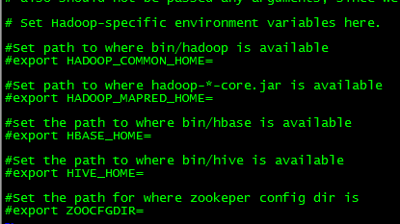
Sqoop配置
环境变量设置
将$SQOOP_HOME\conf下的sqoop-env-teplate.sh拷贝一份并且重命名为sqoop-env.sh
根据本机Hadoop及其他组件安装目录修改sqoop-env.sh内容。
注意：通过大数据平台安装的Sqoop不需要修改以上参数,当运行Sqoop命令时报找不到相关组件时请检查以上参数配置。

Slide 29
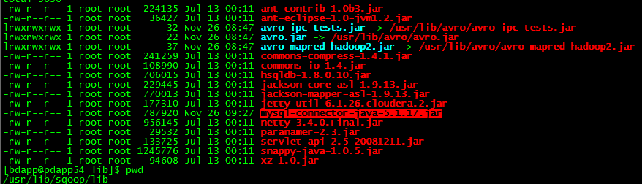
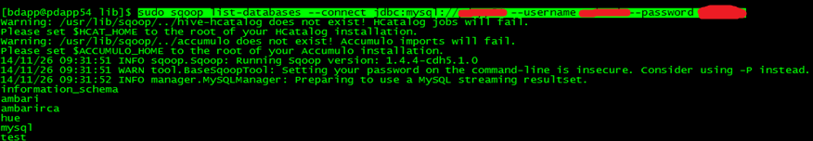
Sqoop配置
数据库相关配置
将数据库连接所依赖的JDBC驱动jar包拷贝到Sqoop安装目录的lib下
测试驱动是否正常工作，执行sudo sqoop list-databases --connect
jdbc:mysql://hostname --username ****** --password ******

Slide 30
目录
Sqoop介绍
基本配置方法
关键参数说明
使用方法与故障分析
Notes:
30

Slide 31
Sqoop关键参数说明-import
--connnect: 指定JDBC URL
--connnect jdbc:mysql://pdapp54
--username/password：mysql数据库的用户名
--username test --password test
-P 用户输入密码
--password-file my-sqoop-password 指定密码存储文件
--table：要读取的数据库表
--table test
输出路径
--target-dir指定hdfs输出目录
--target-dir /test
--warehouse-dir指定hdfs输出的父级目录
--target-dir /shared
--where 导出数据的过滤条件
--where "country = 'USA'"

Slide 32
Sqoop关键参数说明-import
导出文件类型
--as-sequencefile 导出sqeuence文件
--as-avrodatafile avro数据文件
–as-textfile 普通文本文件
--num-mappers 执行并发数
--num-mappers 10
空字符串处理
--null-string '\\N' \
将null字符串设置为其它值如ddd，TBL_ID==null?”ddd”:””
--null-non-string '\\N'
同上，使用的时候最好和上面的属性一起用，且设置为相同的值
增量数据导入
--incremental append
--check-column id 检查列
--last-value 1 起始记录

Slide 33
Sqoop关键参数说明-export
--export-dir：数据在HDFS上存放目录
--export-dir cities
--staging-table：保证在数据导入关系数据库表的过程中事务安全性
--staging-table staging_cities
–clear-staging-table 如果该staging-table非空，则通过该参数可以在运行 导入前清除staging-table里的数据
更新已有数据
--update-key id
--update-mode 更新模式
updateonly
allowinsert
--call 调用存储过程
--call prc_01

Slide 34
目录
Sqoop介绍
基本配置方法
关键参数说明
使用方法与故障分析
Notes:
34

Slide 35
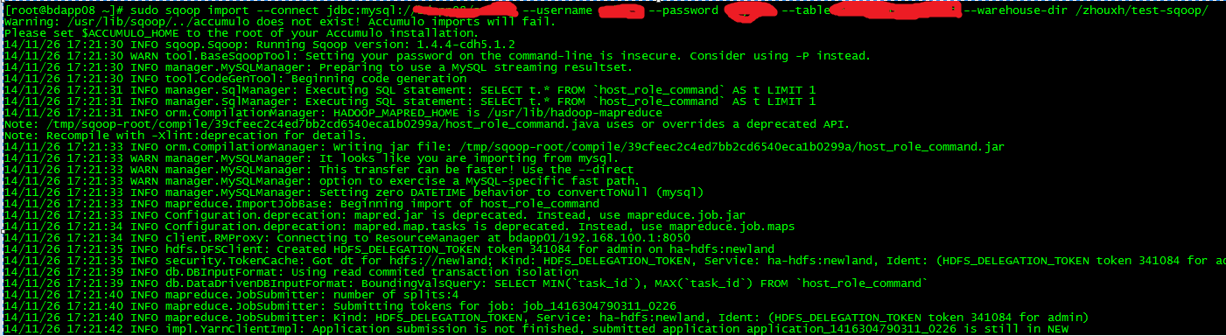
基本使用方法-数据导入
启动任务，执行如下命令：
sqoop import
--connect jdbc:mysql://host/ambari \
--username xxxx \
--P \
--table host_role_command \
--warehouse-dir /zhouxh/test-sqoop/
根据提示输入数据库密码
不建议直接填写密码
查看任务状态
启动时注意记录执行的JOB ID：job_1416304790311_0227,停止任务可使用hadoop job –kill 命令来停止任务。

Slide 36
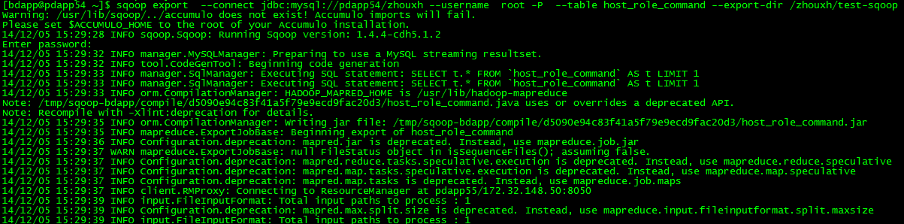
基本使用方法-数据导出
启动任务，执行如下命令：
sqoop
export
--connect jdbc:mysql://host/zhouxh \
--username xxxx \
--P \
--table host_role_command \
--export-dir /zhouxh/test-sqoop
根据提示输入数据库密码

Slide 37
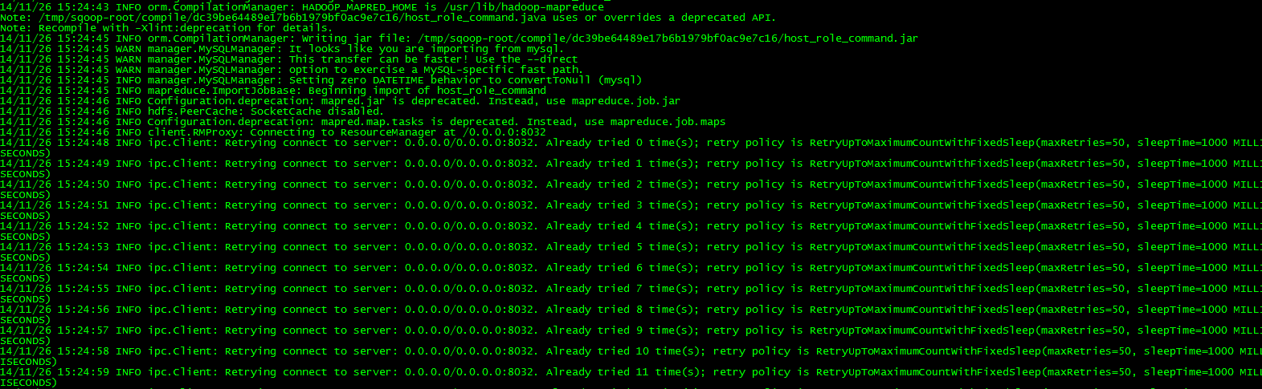
故障分析一
常见故障一：Sqoop命令执行后，控制台不停打印RCP重试信息访问端口8032
异常信息：
Connecting to ResourceManager at /0.0.0.0:8032
Already tried 0 time(s); retry policy is RetryUpToMaximumCountWithFixedSleep(maxRetries=50, sleepTime=1000 MILLISECONDS)
问题分析：找不到依赖配置文件而取用默认配置项或者链接resource manage超时。
解决方法：
修改yarn的配置文件，使用大数据平台时可选用装有客户端的主机执行该命令。
检查resource manage是否启动并且能够访问。

Slide 38
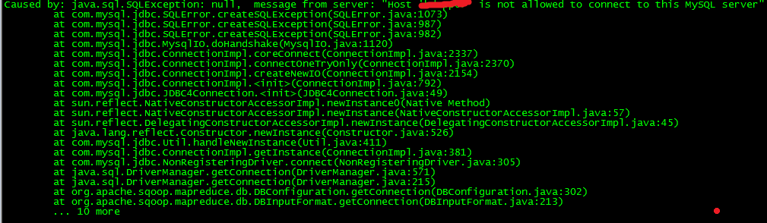
故障分析二
常见故障二：任务执行失败，查看日志信息如下：
异常信息：
“Host ‘xxxxxx' is not allowed to connect to this MySQL
java.sql.SQLException: Access denied for user ‘xxxxx'@‘xxxx' (using password: YES)
问题分析：task 节点在操作关系型数据库时没权限访问数据库。
解决方法：
在关系型数据库中将集群中所有task节点都赋权。

Slide 39

卓越创新、共同进步!
研究院南京中心 周小华zhouxiaohua@jsnewland.com

